Slide 1

社区发现——
标签传播算法
杨涛

Slide 2
问题描述
标签数据对于监督学习是必要的，而在实际业务场景中，已经打好标签的数据数据量很少或者获得成本很高。因此，如何利用少量标签数据以及标签数据和无标签数据之间的关系为无标签数据打上标签具有重要意义。

Slide 3
核心思想
将一个节点的邻居节点的标签中数量最多的标签作为该节点自身的标签。给每个节点添加标签以代表它所属的社区，并通过标签的“传播”形成同一标签的社区结构。
1
1
1
2
1
2
？
3
1
3
3
3
2
1
2
1

Slide 4
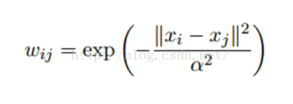
算法流程
1
构图，图的节点包含labeled和unlabeled的数据，边权是节点之间的相似度
2
传播
1、初始时，为每个unlabeled节点随机指定一个标签
2、每个节点使用其邻居节点中标签最多的节点更新自身标签，个数不为1时，随机选取一个。遍历一遍图后，重置labeled数据
3、反复执行步骤2，直至收敛

Slide 5
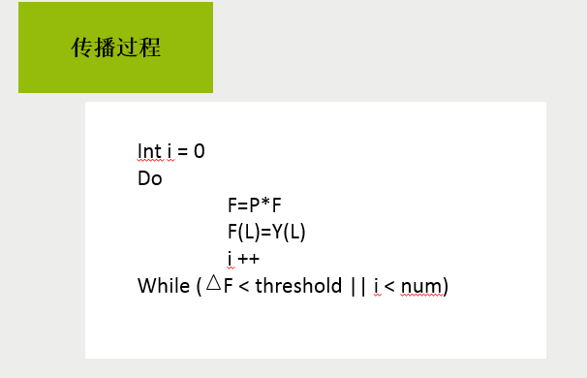
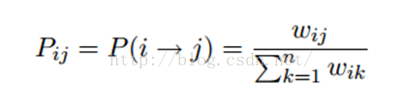
两个矩阵
1、概率转移矩阵
对边权求平均后的值作为转移概率
2、标签矩阵
labeled标签数据+unlabeled标签数据构成的标签矩阵 F
0 | 1 | 0
1 | 0 | 0
0 | 0 | 1
0 | 0 | 0
0 | 0 | 0
0 | 0 | 0
类似于one-hot的表征标签形式，初始时unlabeled标签矩阵随机设计

Slide 6
后续改进，
1、对unlabeled数据随机打标有改为相似性打标
2、为每个节点引入score来评价该标签的传播能力
3、对传播能力引入衰减因子
…

Slide 7
Thanks

